Slide 1
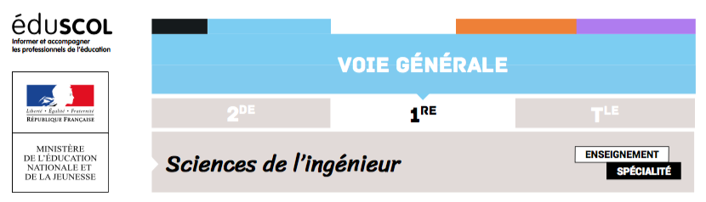

Slide 2
Système de prise de note pour non voyant

Slide 3
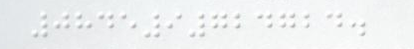
IDÉE
Pouvoir prendre rapidement des notes sur un rouleau de papier en imprimant en Braille.

Slide 4
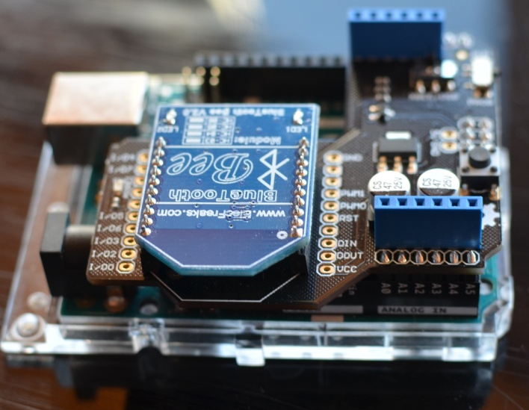
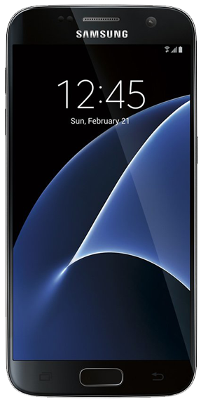
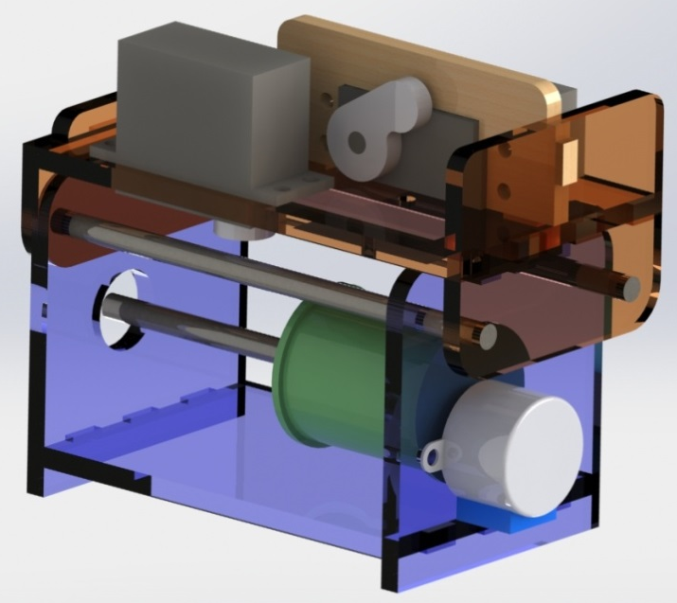
Principe

Slide 5
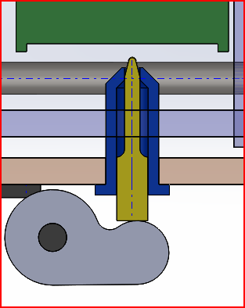
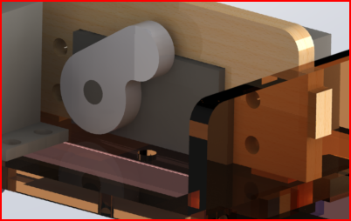
Principe du marquage

Slide 6
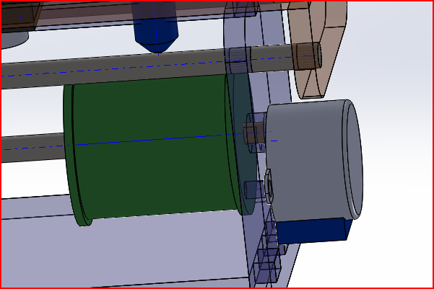
Déplacement de la feuille

Slide 7
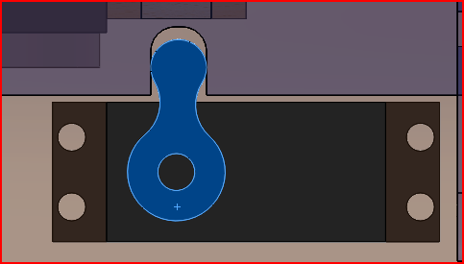
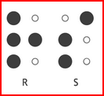
Déplacement du stylet

Slide 8
IDÉES DE TRAVAUX

Slide 9
Diagramme des cas d’utilisation
Machine Braille
Être ergonomique
L’utilisateur
Régler ?
Le Smartphone

Slide 10
Diagramme des exigences
<<requirement>>
Permettre l’impression en BRAILLE
Text : Le système doit écrire ce qui est dicté
<<requirement>>
Etre ergonomique
<<requirement>>
Utiliser un smartphone
<<requirement>>
<<requirement>>
<<requirement>>
Texte : Doit pouvoir être contrôlé par un mal voyant
Text : Le smartphone doit permettre la dictée
Texte :
Texte :
Text :
<<requirement>>
Text :

Slide 11
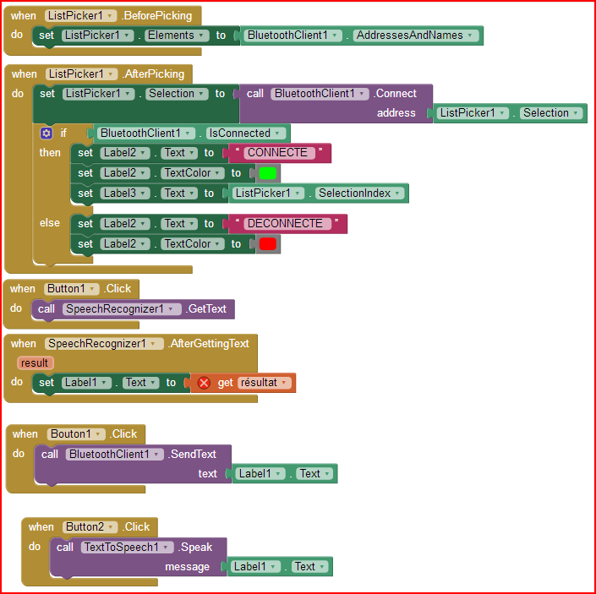
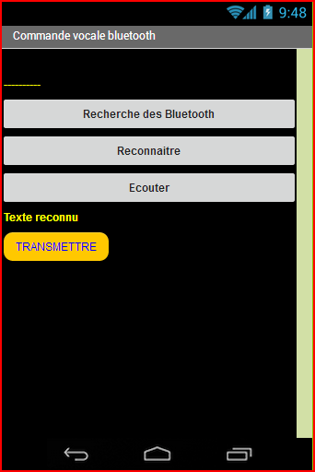
IDÉES DE TRAVAUX
RENDRE CE PROGRAMME ERGONOMIQUE

Slide 12
IDEES DE TRAVAUX
Prévoir une séquence de chargement d’une feuille
Programmer
Vérifier le bon fonctionnement

Slide 13
IDÉES DE TRAVAUX
Commande servomoteur pour écrire un point
Concevoir le système de marquage
Conduire des essais
Trouver la matière pour un bon rendu
Trouver la force

Slide 14
IDÉES DE TRAVAUX
Déplacement latéral avec doigt :
calcul théorique,
programmation,
vérification,
analyse résultat

Slide 15
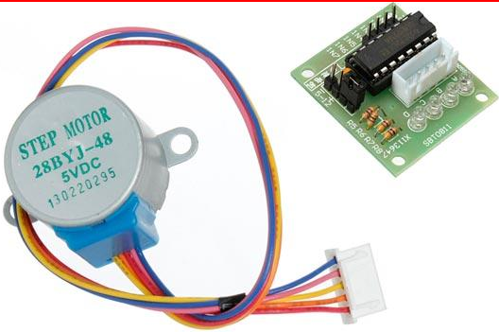
IDÉES DE TRAVAUX
Commande du moteur
Programme pour
déplacer la feuille
Calcul théorique du nb
de pas
Vérification,
Analyse des résultats

Slide 16
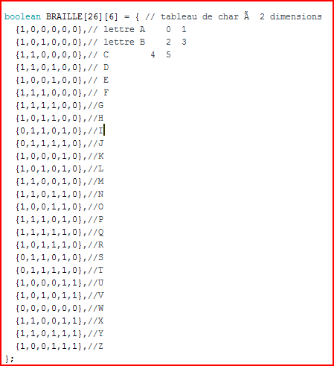
IDÉES DE TRAVAUX
Transformation du texte en BRAILLE

Slide 17
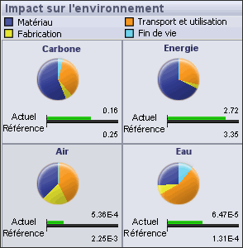
IDÉES DE TRAVAUX
IMPACT environnemental

Slide 18
IDÉES DE TRAVAUX
Modéliser le doigt
Simuler les actions mécaniques
Valider le dimensionnement

Slide 19
IDÉES DE TRAVAUX
Et puis aussi :
Fabriquer le système
Calculer et mesurer la consommation
Déterminer la durée de fonctionnement si l’alimentation est faite par une batterie
Travail sur la liaison Bluetooth (vitesse ...)
Frottement au niveau de la came → améliorer la solution
Optimiser le fonctionnement (rapidité, chargement)
…

